Slide 1
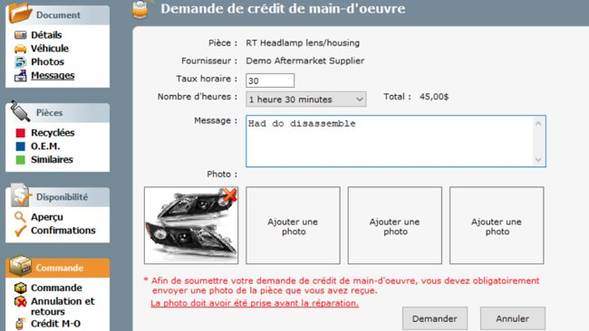
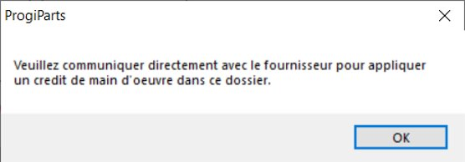
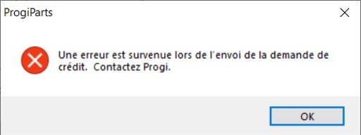
Message pour demande de crédit de main-d'œuvre. En mode garage. Fonctionne avec demo insurance​
2
3
1
Commande full web Environnement PROD

